Slide 1
Всемирный день прав потребителей проводится ежегодно начиная с 1983 года. В Российской Федерации этот день отмечается с 1994 года.

Slide 2
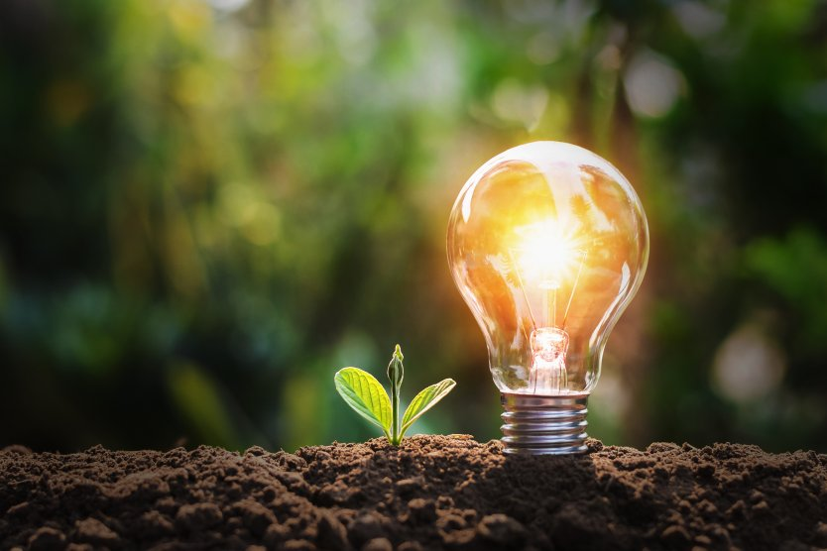
Международная Федерация потребительских организаций объявила тему Всемирного дня прав потребителей 2023 года – «Расширение прав и возможностей потребителей посредством перехода к потреблению экологически чистой энергии и продукции»

Slide 3
«Чистая энергия будущего»

Slide 4
Динамичный экономический рост напрямую связан с увеличением спроса на энергию, необходимую для функционирования, как промышленного сектора, так и сектора услуг. От широко понимаемого промышленного производства, сельского хозяйства и переработки, а также различных услуг, таких как транспорт, до питания бытовой техники и оборудования - каждая из этих областей потребляет гигаватты электроэнергии.

Slide 5
К сожалению, ее производство традиционными методами приводит к серьезному загрязнению окружающей среды в виде выброса в атмосферу огромного количества парниковых газов. Разрушительные последствия этого явления мы уже давно наблюдаем в виде ухудшения качества воздуха и глобального потепления, влияющего, например, на увеличение частоты наводнений и ураганов, таяние ледяного покрова на полюсах или гибель многих видов растений и животных.

Slide 6
Неудивительно, что в течение многих лет уделяется столько внимания продвижению и использованию возобновляемых источников энергии в промышленности. Как производится «зеленая» энергия и что нужно знать о ВИЭ (возобновляемых источниках энергии)? Наиболее популярными возобновляемыми источниками энергии, используемыми в мире, являются:

Slide 7
Солнечная энергия
В настоящее время это самый популярный вид возобновляемой энергии. Солнечная энергия производится благодаря фотоэлектрическим установкам и солнечным коллекторам. Первые получают тепло от солнца и затем преобразуют его в электричество, а вторые – в тепловую энергию, применяемую, например, для приготовления горячей воды для бытовых или промышленных нужд.

Slide 8
Энергия ветра
Одним из столпов экологической энергетики являются также ветряные электростанции, состоящие из эффективных турбин и устройств, вырабатывающих электроэнергию. Ветрогенераторы преобразуют кинетическую энергию в электричество. Производство возобновляемой энергии с использованием ветряных электростанций, естественно, наиболее выгодно в зонах высокой ветрености.

Slide 9
Энергия воды
Энергия воды вырабатывается с использованием естественных внутренних водотоков. Гидроэнергетика привязана, в основном, к рекам с достаточно сильным течением или большим спадом. Выработка электроэнергии осуществляется на гидроэлектростанциях, оснащенных специальными турбинами, преобразующими механическую энергию в электрическую.

Slide 10
Геотермальная энергия
Еще одним источником «зеленой» энергии является геотермальное тепло, которое аккумулируется в грунтовых водах и глубоких горных породах. Зачастую называемая «энергией недр Земли», она используется в основном как источник тепла. Реже используется для выработки электроэнергии.

Slide 11
Энергия из биомассы
Еще одним возобновляемым источником энергии, является биомасса, состоящая из веществ растительного или животного происхождения. Отходы и остатки от животноводческих, сельскохозяйственных или домашних хозяйств могут подвергаться процессам сжигания, выделения газов или этерификации.

Slide 12
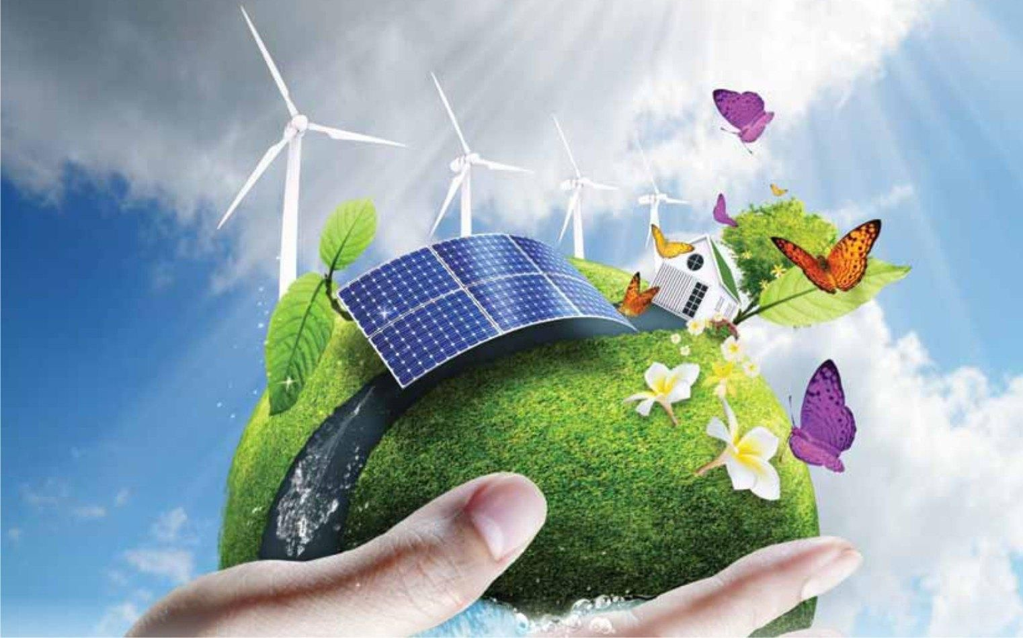
Возобновляемые источники энергии (ВИЭ) в ближайшие десятилетия станут самым быстрорастущим сегментом мировой энергетики. Ведь полезные ископаемые заканчиваются, в то время как энергия Солнца и ветра практически неисчерпаема!

Slide 13
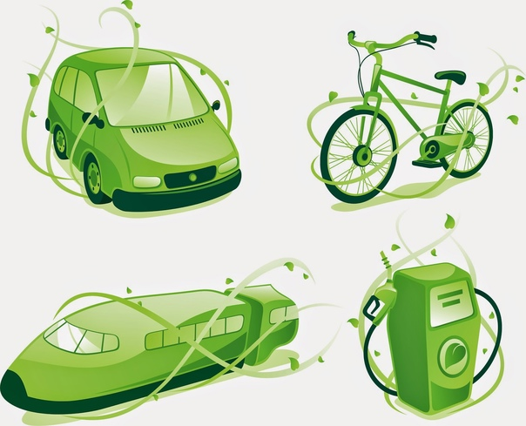
Экологически чистые виды транспорта

Slide 14
Электрический привод
На данный момент это самый быстроразвивающийся вид экологически чистого транспорта. Ему предписано большое будущее и это уже заметили все крупные автомобилестроительные концерны. Несколько тысяч электромобилей уже ездят по дорогам мира. Причем, будущий электромобиль не будет иметь такие большие габариты и стоимость, как знаменитый электромобиль Tesla.

Slide 15
Водородные двигатели
Водород — самой энергоемкое топливо в мире. Калорийность одной весовой части чистого газообразного водорода превосходит бензин в 2,5 раза. Это означает, что весовой запас водорода в баллоне может быть во столько же раз меньше. Сгорание водорода может происходить в обычном поршневом двигателе.

Slide 16
Воздухомобиль
В настоящее время выпускаются воздухомобили (пневмомобили), так называются автомобили, имеющие пневматический двигатель, для работы которого используется сжатый воздух. Накопление энергии происходит посредством нагнетания его в баллоны. Затем, проходя через систему распределения, сжатый воздух попадает в пневмодвигатель, который и приводит машину в движение.

Slide 17
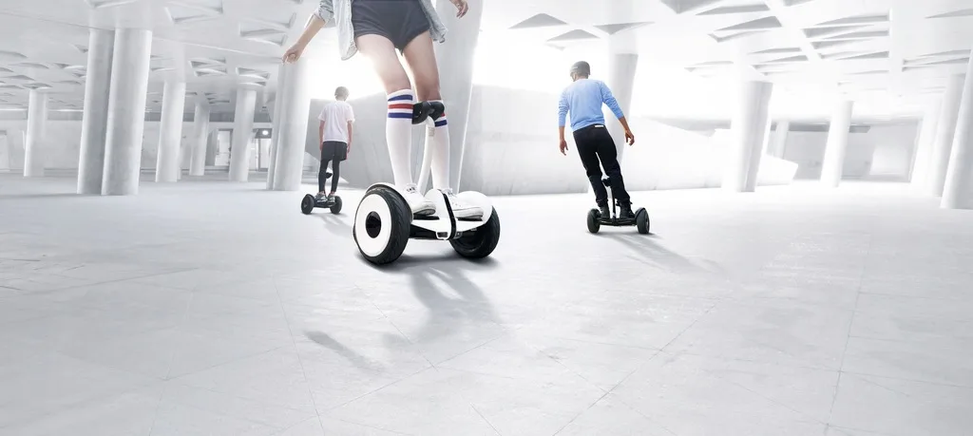
Сегвей
В ряде стран работники почты, игроки в гольф, полицейские и многие другие категории граждан передвигаются при помощи такого вида транспорта, как сегвей. Это самобалансирующийся самокат, имеющий два колеса, располагающиеся по обе стороны от водителя. Балансировка сегвея происходит автоматически и зависит от положения корпуса ездока: при его отклонении назад самокат замедляется, останавливается или едет задним ходом, а при наклоне вперед – начинает движение или ускоряется.

Slide 18
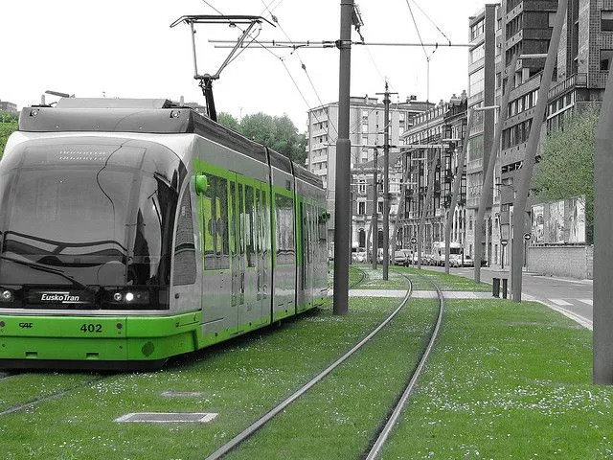
Городской экотранспорт

Slide 19
Природный газ
Природный газ — самое экологически чистое топливо на современном технологическом и техническом уровне позволяет радикально сократить загрязнение атмосферы кислотными газами.

Slide 20
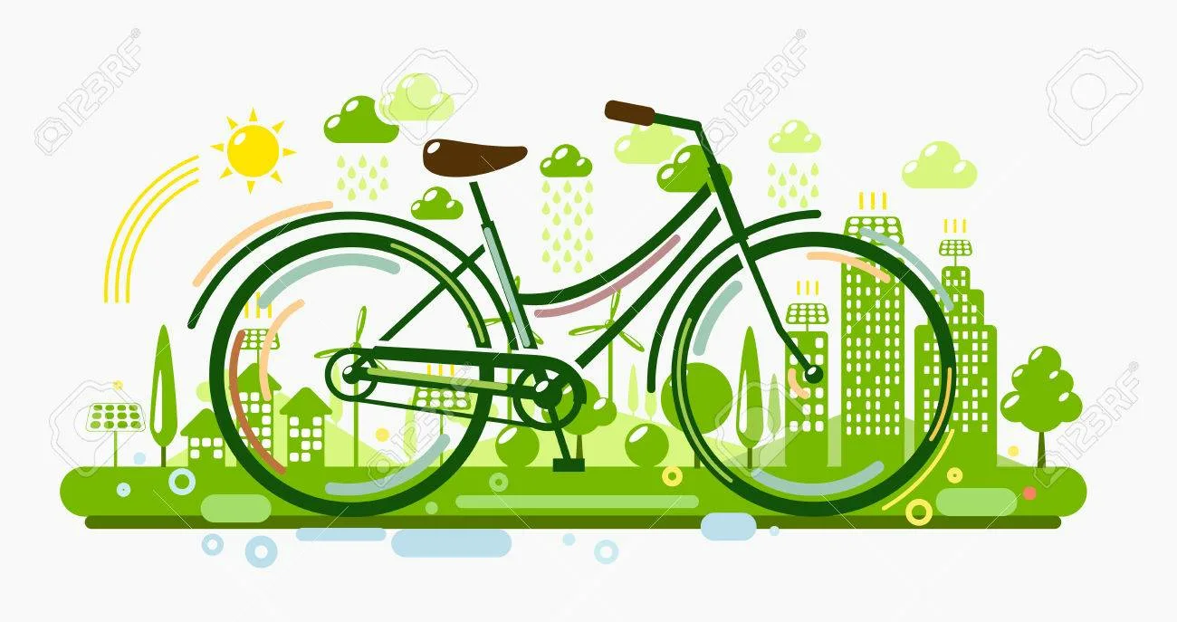
Велосипед и самокат
Нет, наверное, человека, никогда бы не пробовавшего прокатиться на самокате или велосипеде. Эти колесные транспортные средства двигаются посредством мускульной силы субъекта. В велосипеде для этой цели используются ножные педали, а в самокате движение обеспечивается благодаря многократному отталкиванию ногой от земли.

Slide 21
Энергосбережение в быту

Slide 22
Энергосбережение
Энергосбережение — это комплекс мероприятий, направленных на экономное расходование топливно-энергетических ресурсов. Способы экономии электроэнергии :
максимально использовать дневной свет (регулярно очищать окна от пыли и грязи);
применять местное направленное освещение;
заменять лампы накаливания на энергосберегающие (люминесцентные, светодиодные);
применять устройства управления освещением (автоматическое включение света в помещении при входе туда человека и выключение при его выходе и др.) —датчики движения;
применять автоматическое включение и отключение электрообогревательных устройств при изменении температуры воздуха в помещении;
использовать на кухне вместо варочных панелей мультиварки , которые закрывают приготовляемую пищу и не дают теплу выходить наружу (экономия около 40%);
устанавливать современные энергосберегающие холодильники правильно подбирать мощность и место установки кондиционера;
не открывать при кондиционировании окна и двери—иначе кондиционер будет охлаждать улицу или коридор;
приобретать новую аудио, видео, компьютерную и другую технику, имеющую меньшее энергопотребление;
не оставлять без необходимости включёнными в сеть зарядные устройства для мобильных приборов.

Slide 23
Теплосбережение
Способы устранения тепловых потерь в помещении:
устанавливать теплосберегающие оконные конструкции и двери, что позволяет сэкономить 10—20% тепла;
не закрывать радиаторы отопления декоративными панелями;
использовать приборы учёта тепловой энергии;
рационально выполнять проветривание помещений;
использовать местное регулирование отопительных приборов;
принимать меры по утеплению квартир.

Slide 24
Водосбережение
Способы экономии воды :
устанавливать приборы учёта потребления воды;
использовать воду только тогда, когда это действительно необходимо;
устанавливать автоматические регуляторы расхода воды;
собирать и использовать дождевую воду (в частных домах).

Slide 25
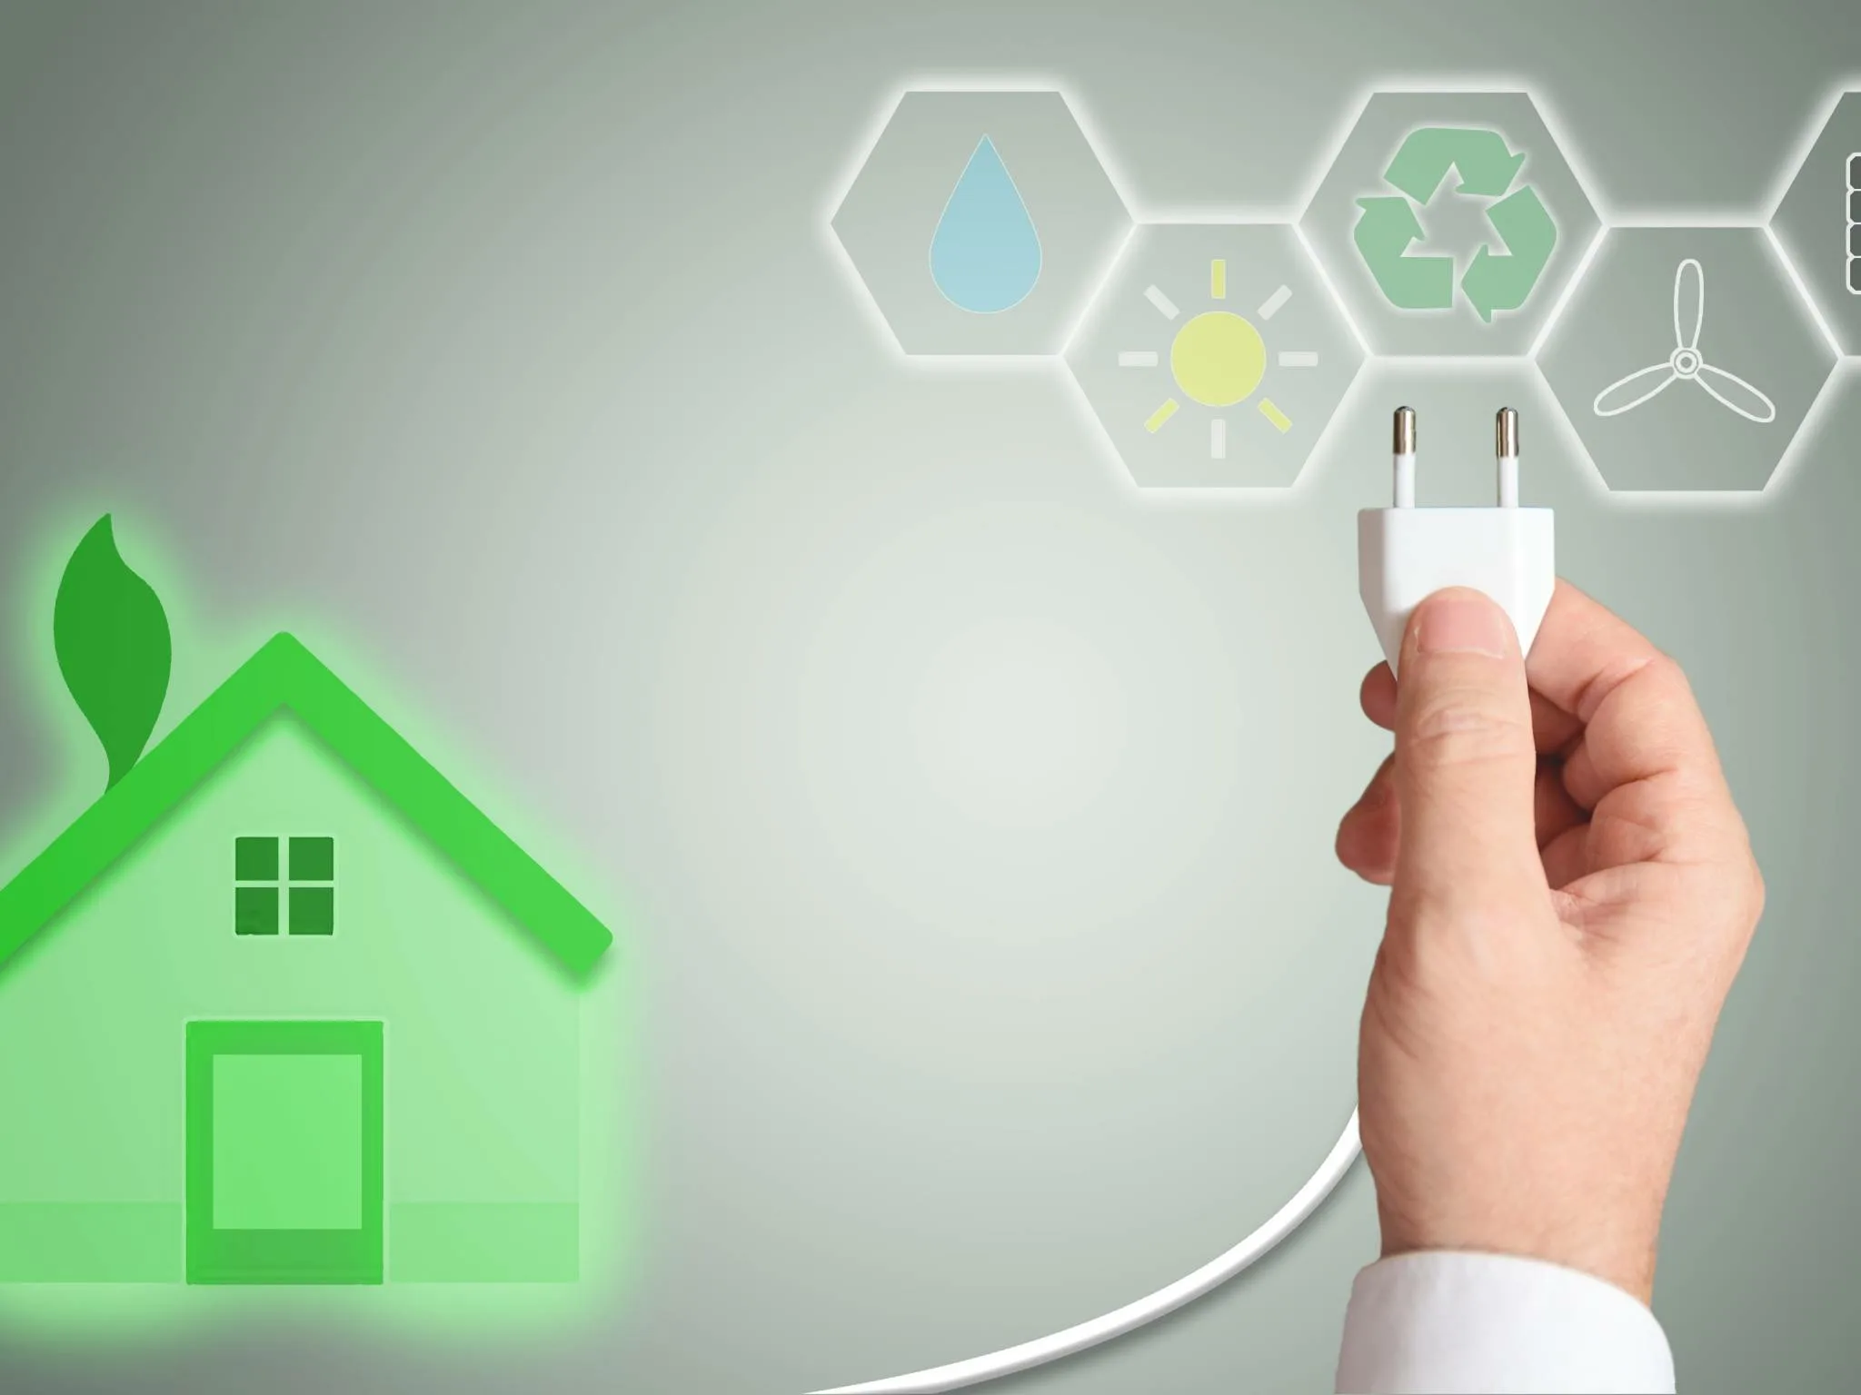
«Умный дом»
В настоящее время во многих странах ведётся работа по строительству «умных домов». Эти дома отличаются следующими особенностями:
стены здания имеют повышенную теплоизоляцию;
приточная вентиляция снабжена фильтрами и приборами подогрева воздуха;
вода нагревается солнечными водонагревателями или используется горячая вода из подземных источников (например, как в Исландии);
воздух в помещениях нагревается за счёт солнечных лучей через большие окна со специальными стеклопакетами;
электричество вырабатывается с помощью солнечной батареи или электрогенератора на стоящей рядом с домом башне с ветровым двигателем.

Slide 26
Для получения консультации по вопросам защиты прав потребителей и тематике Всемирного дня прав потребителей можно обратиться по телефонам:
Единого Консультационного Центра Роспотребнадзора
8 800 555 49 43 (круглосуточно, звонок бесплатный);
Консультационного центра для потребителей (в рабочее время):
8 (3012) 37-90-29, 8 (9025) 62 34 17, E-mail: zpp_cgebur@mail.ru;

Slide 27
Для получения консультации по вопросам защиты прав потребителей и тематике Всемирного дня прав потребителей можно обратиться по телефонам:
Консультационных пунктов для потребителей (в рабочее время):
в Баргузинском районе 8 (301-31) 41-3-77,
E-mail: barguzinfbuz@@mail.ru;
в Джидинском районе 8 (301-34) 41-6-20,
E-mail: ses_dzhida@mail.ru;
в Заиграевском районе 8 (301-36) 42-6-55,
E-mail: zaigfguz@yandex.ru;
в Кабанском районе 8 (301-38) 40-3-91,
E-mail: ffguzkabansk@mail.ru;
в Мухоршибирском районе 8 (301-33) 41-6-24,
E-mail: buhbichura@mail.ru;
в Северобайкальском районе 8 (301-30) 2-14-01,
E-mail: csen10@mail.ru;
в Селенгинском районе 8 (301-45) 43-7-26,
E-mail: selenga_cge@mail.ru;
в Хоринском районе 8 (301-48) 22-5-95,
E-mail: horfguz@mail.ru.

